Slide 1
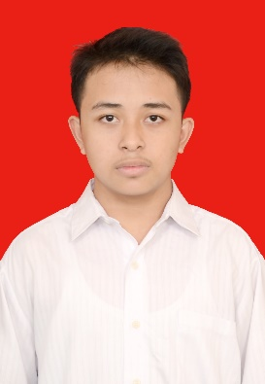




Curriculum vitae
Nama : Panji Iman Baskoro
Tempat Tanggal Lahir : Sidoarjo, 10 Maret 1999
Alamat : Perum. Griya Permata Alam blok RB 17, Desa Ngijo, Kecamatan Karangploso
No. HP : 0895326927698
Jenis Kelamin : Laki-laki
Email : panjidia995@gmail.com
Pendidikan
Tautan
Formal :
SMP Negeri 1 Karangploso
SMK Negeri 8 Malang
Informal :
Siswa di kelas online nolsatu.id
bijancot
Panji Iman Baskoro
https://bijancot.me
@panjidia_995
Keahlian
Membangun Front-end website dengan MaterializeCss dan Foundation css
Membangun Back-end website dengan PHP, angularjs & beberapa framework
Mempelajari DevOps dengan docker, kubernetes dan Openstack
Mempelajari object storage dengan ceph
Tertarik pada Big Data & data analytics
Pengalaman Kerja
Juli 2015 – November 2015 : Magang di PPTIK Universitas Brawijaya
2014 – Sekarang : Bekerja di antirayapmalang.com di bagian administrasi dan IT
Maret 2018 – sekarang : Freelance web developer di bijancot.github.io
Portofolio
Portofolio bisa anda lihat di : https://bijancot.github.io dan https://bijancot.me

